Slide 1
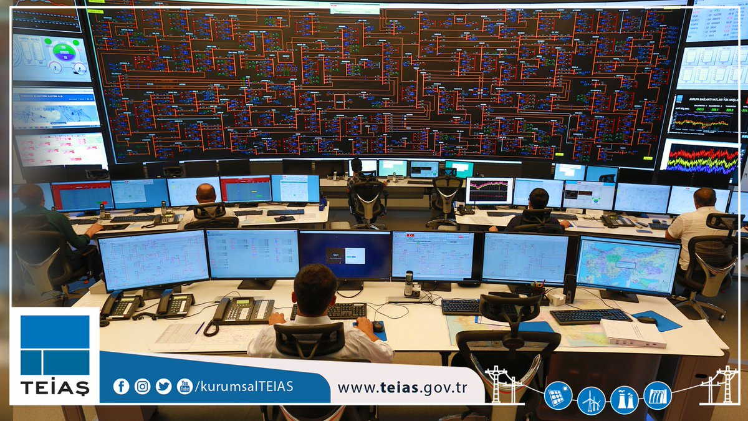
YÜK TEVZİ MERKEZİ

Slide 2
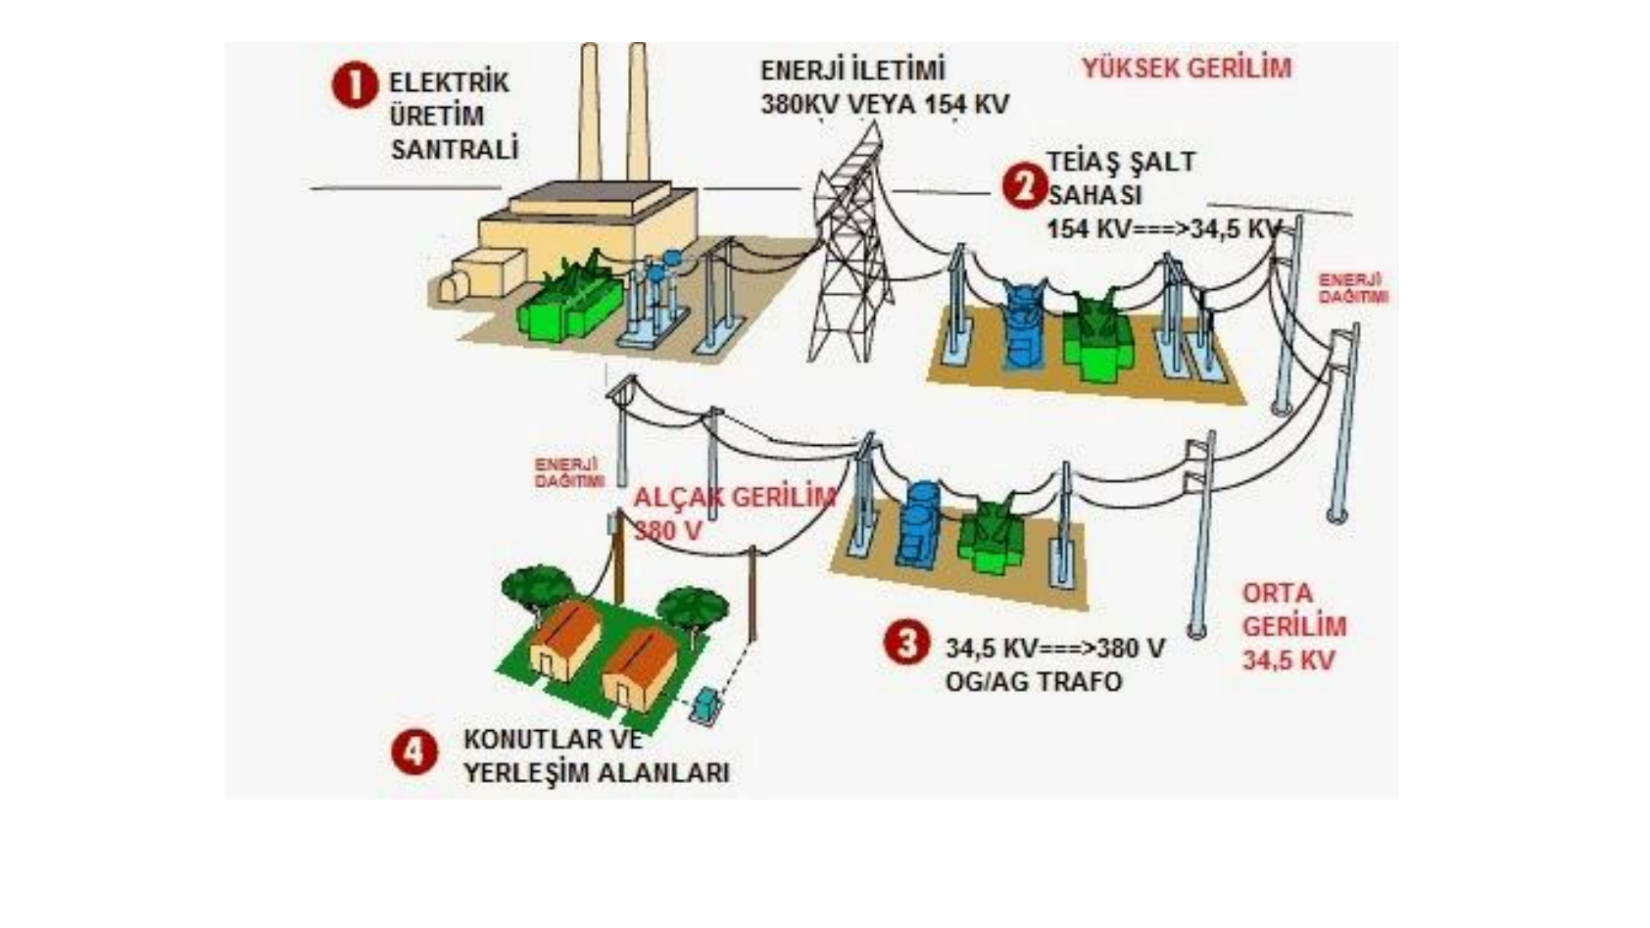
Elektrik Enerjisinin Abonelere Ulaştırılması

Slide 4
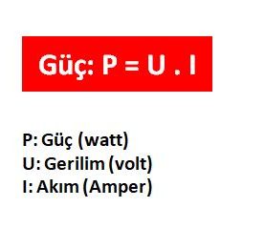
Gerilim neden yükseltilip daha sonra alçaltılıyor ?
Gücün sabit olduğu durumda gerilimin düşük olması yüksek akımın akacağı anlamına gelir. Yüksek akımın akması için de iletkenlerin çok kalın olması gerekir. Enerjinin santralden üretildiği gerilim seviyesinde iletilmesi istenirse çok yüksek akım taşınacağından çok kalın iletkenler gerekecektir ki bu iletkenleri döşemek hayli maliyetli ve zor olacaktır.
Ayrıca kalın olan iletkenlerde deri etkisi denen akımın iletkenin dış yüzeyinden akmak istemesi nedeniyle iletkenin merkezi kullanılamayacak dolayısıyla akımın aktığı kesit daralacağından kayıplar daha da çok artacaktır.
Elektrik enerjisi hatların döşenmesinin kolay olması, iletken maliyetinin düşük olması, hat kayıplarının az olması gibi nedenlerden dolayı yüksek gerilim hatları ile iletilmektedir.
https://www.youtube.com/watch?v=60enye1eV1U&ab_channel=HikayeG%C3%BCnl%C3%BC%C4%9F%C3%BC

Slide 5
TEMEL TANIM VE KAVRAMLAR
Elektrik enerji sistemleri geleneksel olarak, Üretim, İletim ve Dağıtım şeklinde incelenmektedir.
İletim; şalt merkezleri, direkleri, enerji iletim hatları, trafolar, izolatörler(yalıtkanlar), kesiciler, ayırıcılar ve diğer şalt tesisi elemanları aracılığıyla gerçekleştirilir.
Elektrik santralleriyle tüketim merkezleri arasındaki bağlantı, iletim şebekelerinin kullanıldığı enterkonnekte sistemle sağlanır.
İletim şebekesi, direkler, iletkenler, trafo merkezleri ve benzeri ünitelerden oluşur.

Slide 6
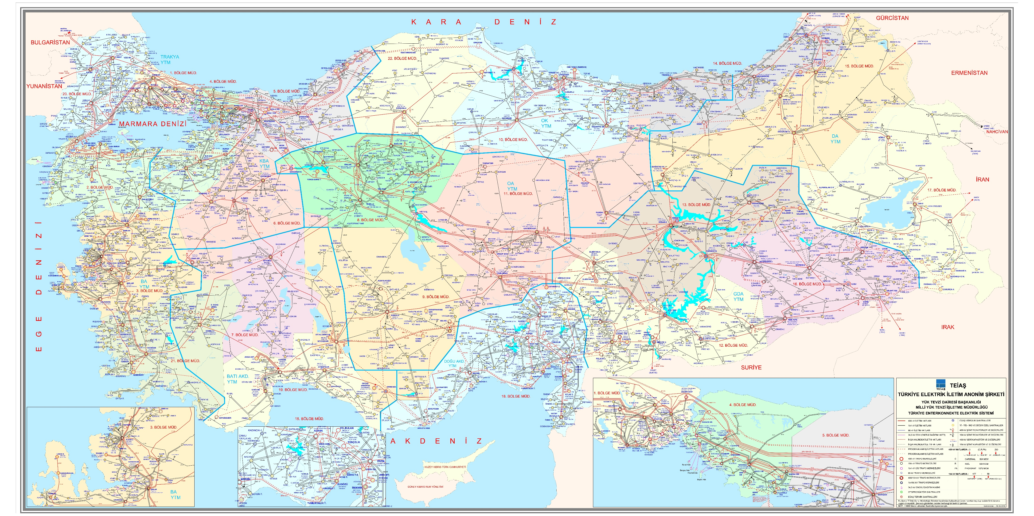
Enterkonnekte Haritası

Slide 7
TEMEL TANIM VE KAVRAMLAR
Şebeke: Ülke çapında yaygınlaştırılmış ulaşım ve iletişim örgüsü, ağ. Elektrik şebekesi, Telekomünikasyon Şebekesi, GSM Şebekesi vs.
Elektrik Şebekesi: Üretilen elektrik enerjisini kullanıcılara iletmek için oluşturulmuş bileşik bir ağdır. Elektrik gücü üreten enerji santralleri, Üretim kaynaklarından talep merkezlerine enerji aktaran iletim (nakil) hatları, Kullanıcılara bağlantı sağlayan bileşik dağıtım hatlarından oluşur.

Slide 8
Elektrik Şebekesinde İstenen Özellikler
Elektrik iletim ve dağıtım şebekeleri, elektrik enerjisinin üretilmesinden tüketilmesine kadar enerjinin kesintisiz ve güvenilir bir şekilde iletilip dağıtılmasına uygun olmalıdır.
Elektrik şebekeleri çok iyi planlanmış ve kurulmuş olmalıdır. Şebekede oluşacak arızalar ve olumsuz etkiler tüketicileri ve alıcıları etkilememelidir.
Dağıtım şebekelerinde hat başında, hat ortasında ve hat sonunda bulunan abonelerin hepsi aynı özellikte (sabit gerilim ve frekansta) elektrik enerjisini kullanabilmelidir.
Elektrik şebekeleri her an değişen koşullara ve güçlere cevap verebilmelidir.

Slide 9
Klasik (Geleneksel) Şebeke: Merkezi bir elektrik üretim santralinde üretilen elektriğin gerilim seviyesi yükseltilerek iletilmesini, sonrasında kademeli olarak gerilim seviyeleri düşürülerek dağıtılmasını ve son kullanıcıya ulaştırılmasını sağlayan, otomasyon kullanılmayan elektrik dağıtım sistemleridir.
Akıllı şebeke, tedarikçi ve tüketici arasında karşılıklı elektronik iletişimin sağlanması amacıyla akıllı sayaç ve izleme sistemlerinin elektrik şebekelerine eklenerek elektrik şebekelerinin izlenmesi, güncellenmesi ve sürekli güvenilir, kaliteli olarak dağıtım yapılırken kullanıcı güvenliğinin sağlanması gereken bir yaklaşımdır. Aslında sadece sayaç değil üretimden son tüketiciye kadar bütün şebekenin uzaktan izlenebilir ve kontrol edilebilir olmasıdır.

Slide 10
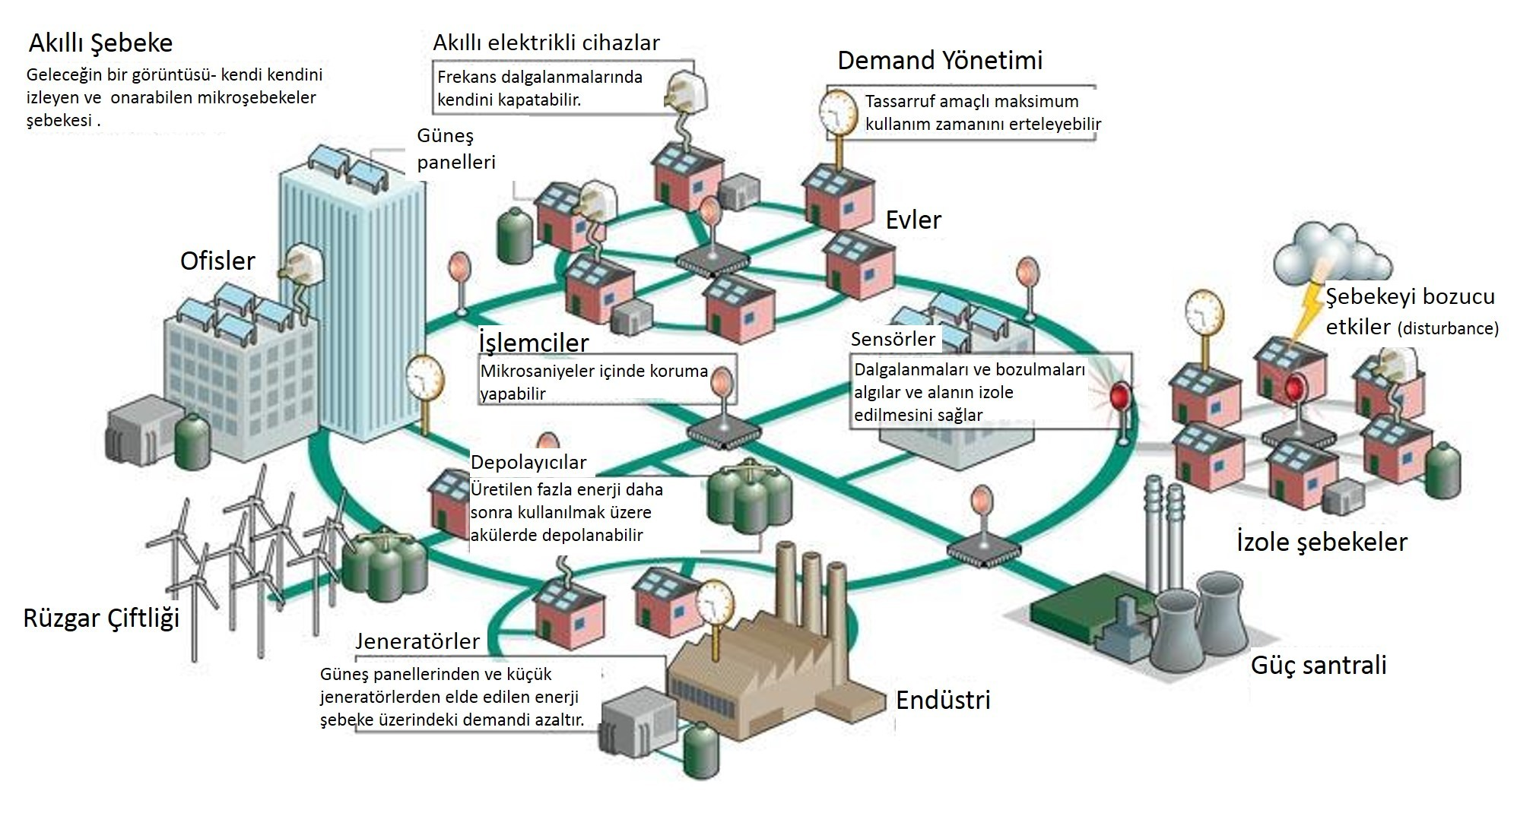

Slide 11
Akıllı Şebekenin Faydaları
Şebeke güvenirliğini arttırmak,
Sistemin daha verimli olmasını sağlamak,
Elektrik fiyatlarının artmasını engellemek,
Tüketicileri ekonomik enerji ile buluşturmak,
Tüketicilere daha fazla bilgi ve tedarik seçeneği sunmak,
Geleneksel ve yenilenebilir enerji kaynaklarının birbiriyle uyum içerisinde şebekede var olmasını sağlamak,
Kesintili güç arz eden yenilenebilir enerjinin şebekeye daha fazla entegre edilmesini sağlamak,
Otomatik kendi kendini iyileştirme, Uzaktan kontrol, Arıza tahmini

Slide 12
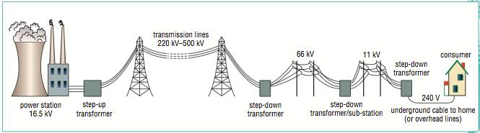
ELEKTRİK ŞEBEKELERİ
NOT: Türkiye'de 380 kV, 154 kV ve 66 kV yüksek gerilim seviyeleri ile 6,3 kV, 15 kV ve 33 kV orta gerilim seviyeleri kullanılmaktadır. Fakat yüksek gerilimde 66 kV ve orta gerilimde 6,3 kV ve 15 kV seviyeleri artık kaldırılmaktadır.
Kullanıldıkları gerilimlere göre şebeke çeşitlerini 4 grupta incelenir:
Alçak gerilim şebekeleri (1-1000V arası)
Orta gerilim şebekeleri (1kV-35kV arası)
Yüksek gerilim şebekeleri (35kV-154kV arası)
Çok yüksek gerilim şebekeleri (154kV’dan fazla)

Slide 13
Alçak Gerilim Şebekeleri
Dağıtım trafolarından tüketicilere (abonelere) kadar olan elektrik hatlarından oluşur.
Alçak gerilimler yalıtımı ve korunması kolay olduğu için abonelere yakın kısımlarda kurulur.
Alçak gerilimle yapılan iletimlerde gerilim düşümü ve güç kaybı fazla olduğu için alçak gerilimler iletimden ziyade dağıtım şebekelerinde kullanılır.

Slide 14
Orta Gerilim Şebekeleri
1000V(1kV) ile 35000V(35kV) gerilimler arasındaki şebekelerdir.
Yüksek ve çok yüksek gerilim şebekeleri ile alçak gerilim şebekelerinin birbirine bağlanması işleminde kullanılır.
Yüksek gerilimlerin direkt olarak abonelere verilmesi izolasyon ve güvenlik açışından uygun değildir. Bu sebeple yüksek gerilimler uygun değerlere indirilerek orta gerilim şebekelerine bağlanır.
Orta gerilim şebekeleri küçük şehirler ve sanayi bölgelerine elektrik enerjisinin taşınmasında kullanılır. Orta gerilimler şehirlerin girişindeki dağıtım trafolarına bağlanır. Buradan abonelere dağıtılır

Slide 15
Yüksek Gerilim Şebekeleri
35kV ile 154kV arasındaki gerilimi kullanan şebekelerdir.
Elektrik enerjisinin üretildiği santrallerden başlayan ve büyük şehirler ile bölgelerin başlangıcı arasında kullanılan şebekelerdir.
Yüksek gerilimde dağıtım yapılmaz. Yüksek gerilimler iletime en uygun gerilimlerdir.
Çok uzak mesafelere enerji iletiminde alçak gerilimlerde güç kaybı çok olurken yüksek gerilimlerde güç kaybı az olduğu için yüksek gerilimler çoğunlukla iletim şebekelerinde kullanılır.

Slide 16
Çok Yüksek Gerilim Şebekeleri
154kV 'un üstündeki gerilimi kullanan şebekelerdir.
Türkiye'de çok yüksek gerilim olarak 380kV kullanılmaktadır.
Bazı ülkelerde 500 ve 750kV 'a kadar gerilimler kullanılmaktadır.
Şehirlerarası ve santraller arası bağlantı için çok yüksek gerilim şebekeleri tesis edilir.
Ülkemizde İletim Hatları 380kV ve 154kV’la standartlaşırken, Dağıtım Hatları da 33kV’la standartlaştırılmıştır. Bundan böyle 33kV’ un dışında dağıtım hattı yapılmamaktadır.

Slide 17
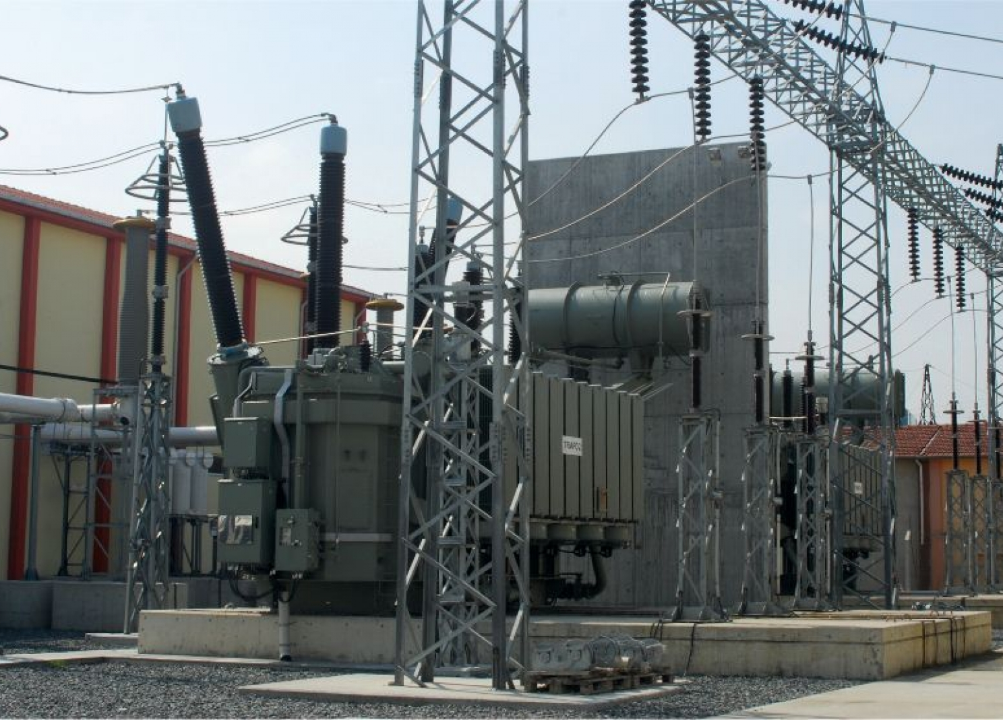
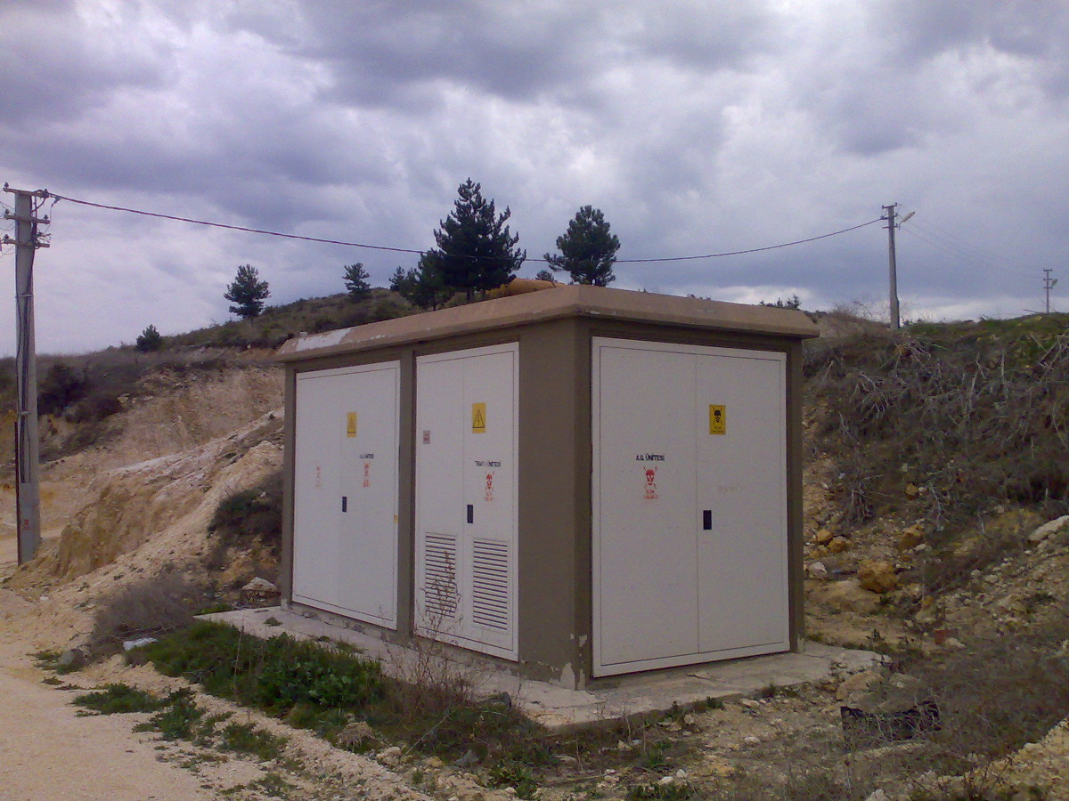
Yük Tevzi Merkezi
Yük Tevzi Merkezi TEİAŞ’a bağlı bir kurumdur.
TEİAŞ yani ‘Türkiye Elektrik İletim Anonim Şirketi’, elektrik santrallerinde üretilen enerji yüksek gerilim hatlarıyla şehirlerdeki trafo merkezlerine iletilmesiyle ilgilenir.

Slide 18
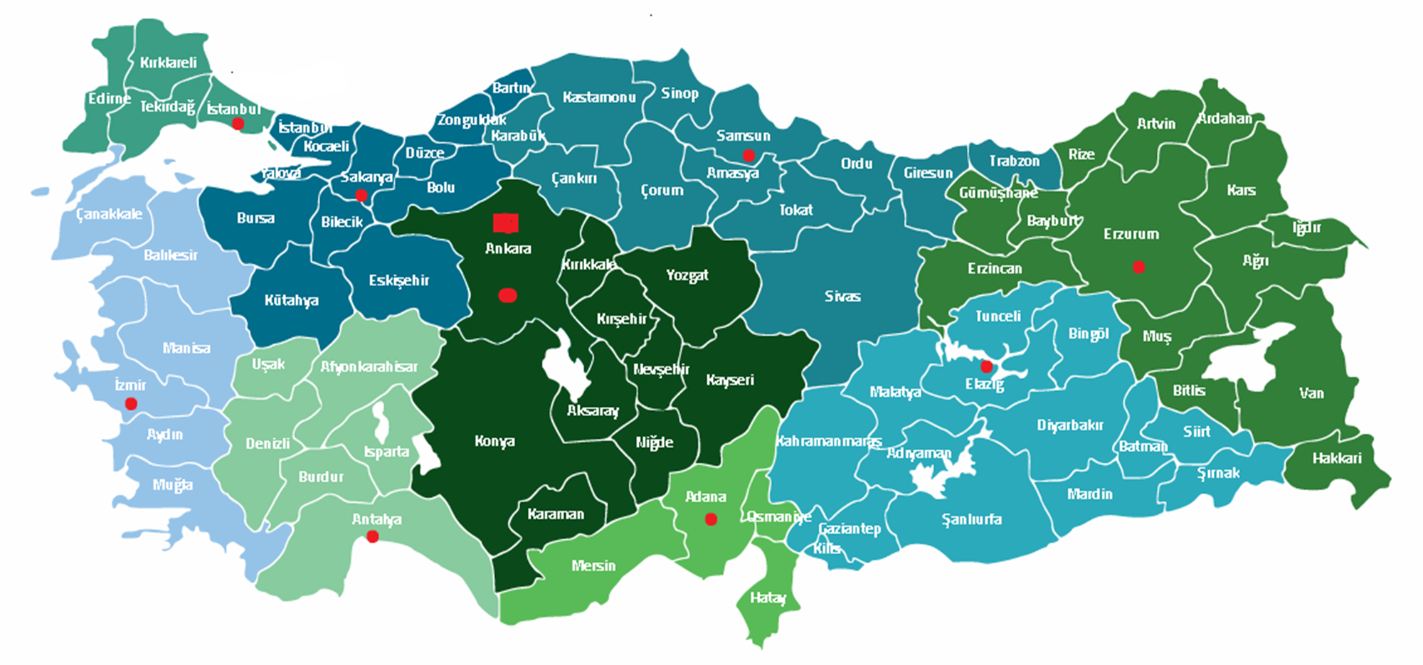
İletim Şebekeleri
TEİAŞ bu sorumluluğu yük tevzi merkezi ile birlikte yapar. Yük tevzi Merkezi, Türkiye’de yüksek gerilim elektrik iletim şebekesinin yük akışlarını kontrol eden, şebeke frekansını yöneten merkezdir.
Uluslararası kurulan enerji alışverişi de yük tevzi merkezleri tarafından kontrol edilmektedir.
Türkiye enterkonnekte sistemiyle Bulgaristan, Yunanistan, Gürcistan, Suriye, İran, Azerbaycan, Irak, Suriye, Ermenistan ülkelerinin sistemi birbiriyle bağlantı içerisinde olup enerji alışverişi sürekli yapılmaktadır.

Slide 19
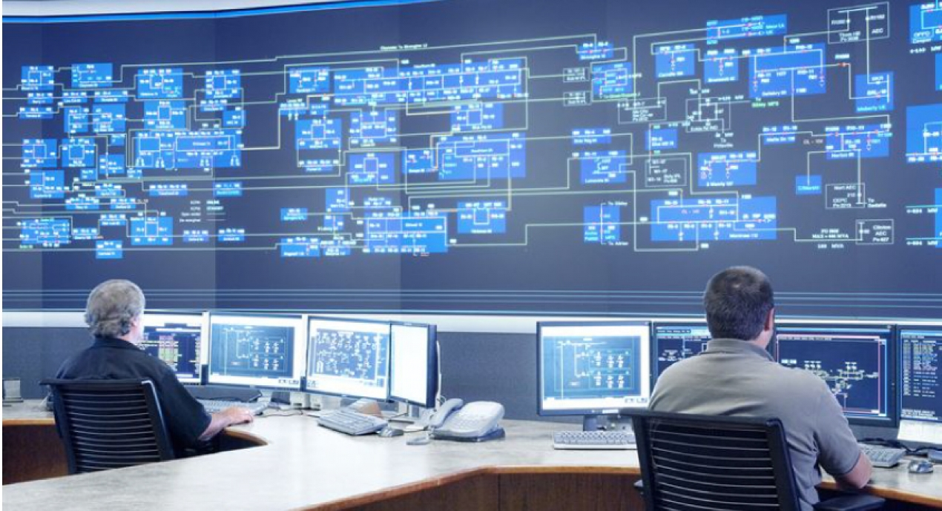

Slide 20
Yük Tevzi Merkezlerinin Özellikleri
Yük Tevzi Merkezi (YTM) scada sistemiyle anlık ölçüm (10 milisaniye) yapılabilmektedir.
Analog ölçümler 10 saniyede bir yapılırken, Türkiye’deki tüm sistemin senkronizasyonuyla bilgi güncellenmesi 15 dakikada bir yapılmaktadır.
Gücü 100MW altında olan bir üretim tesisi için dakikada şebekeye verilen enerji miktarı şebeke kapasitesinin %5 inin altında olamaz.
Ancak GES ya da RES’te sürekli meydana gelen enerji dalgalanmalarından dolayı için yıllık, aylık, günlük ve saatlik iletişime girilmekte ve tahminler ve raporlar yük tevzi merkezine iletilmektedir.
Bu yüzden Yük Tevzi Merkezi ile 1MW üstü üretim yapan her işletim yeri yük tevzi merkezi ile sürekli iletişim halinde olmak zorundadır.

Slide 21
Yük Tevzi Merkezlerinin Özellikleri
Günlük üretilecek miktar Yük Tevzi Merkezine belirtildikten sonra, iletim hattına belirtilen miktardan az elektrik verildiği takdirde işletmeye ödenen kW başına düşen ödeme düşmektedir bundan dolayı işletme zarara girmektedir.
Sistemde herhangi bir arıza olduğu takdirde bu durum yük tevzi merkezine direk iletilir. Ve problemin derhal çözülmesi için sisteme müdahale edilir.

